Slide 1
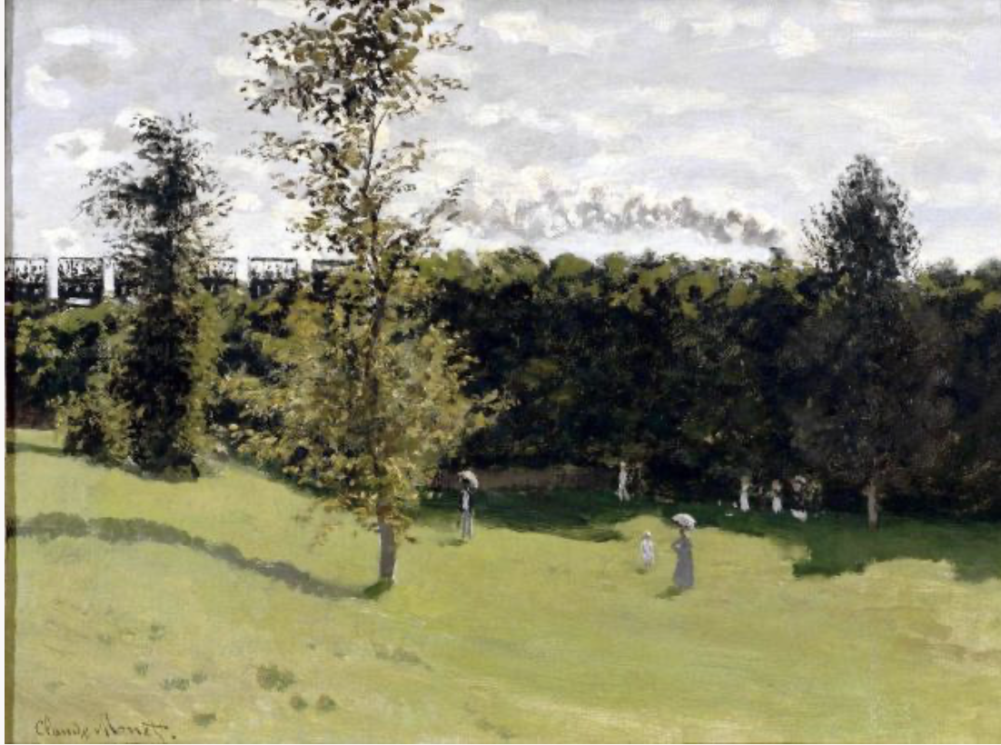
L’industrialisation et l’accélération des transformations économiques et sociales en France
Chapitre 4
1848-1870

Slide 2
1. Les transformations économiques
1848-1870

Slide 3
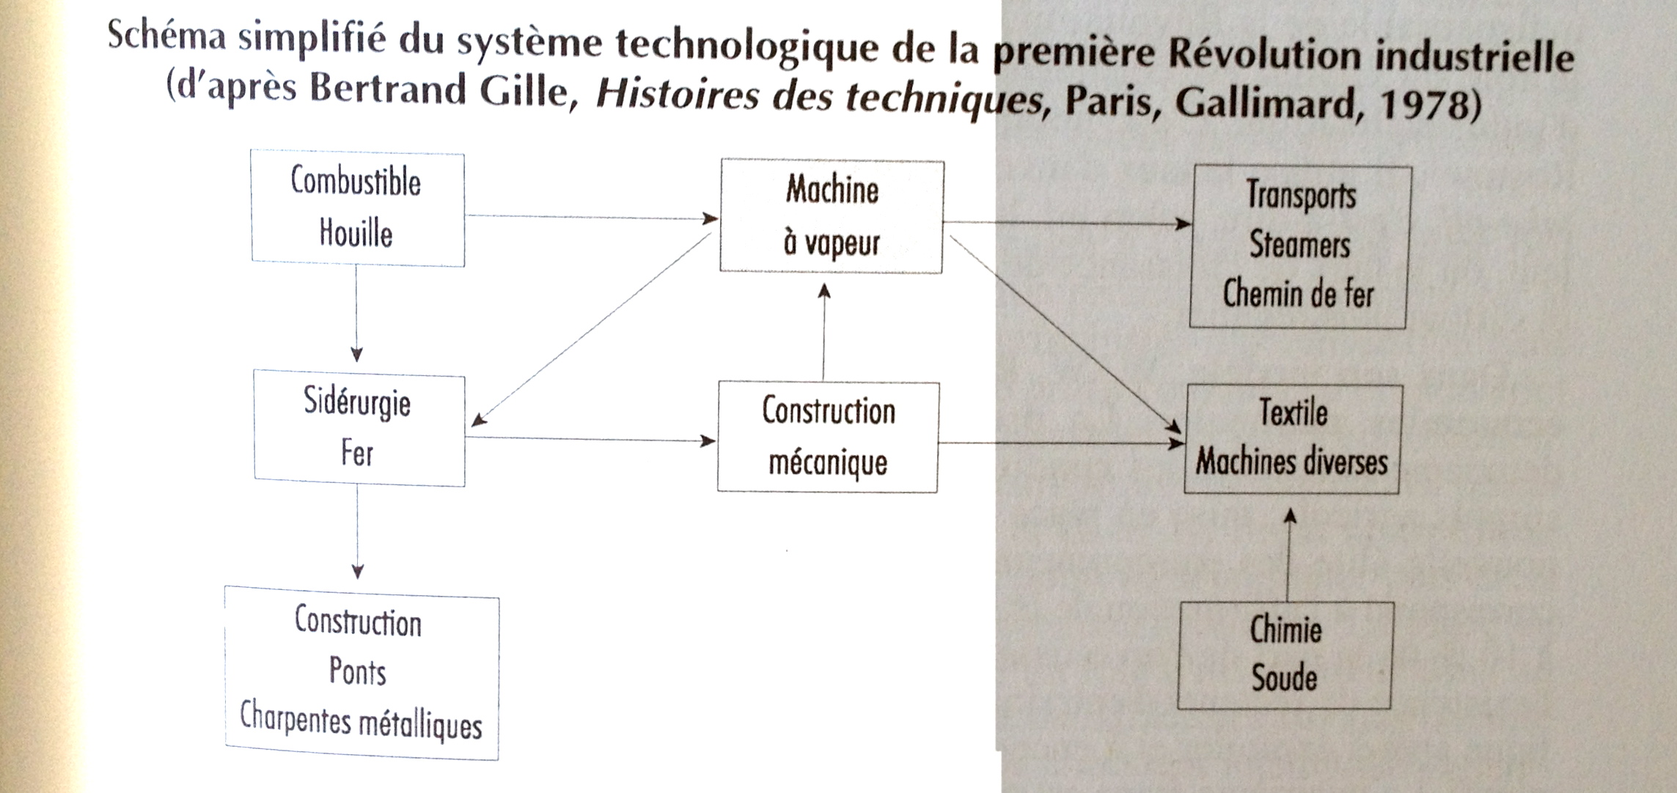

Slide 4
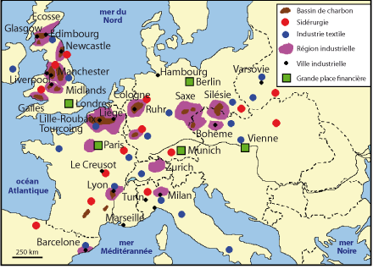
De la première à la seconde révolution industrielle 1850-1880

Slide 5
 | Grande Bretagne | France | Allemagne | États-Unis
Filés de coton (millions de livres)
1850 | 588 | 140 | 46 | 288
1870 | 1101 | 220 | 147 | 400
Houille (millions de tonnes)
1850 | 49 | 5 | 6,7 | 7
1870 | 110 | 13 | 26 | 30
Fonte ( milliers de tonnes)
1840 | 1400 | 350 | 170 | 180
1860 | 3800 | 900 | 500 | 900
Acier (milliers de tonnes)
1840 | 0,6 | 0,24 | 0,1 | -
1880 | 3,7 | 1,3 | 2 | 1,2
Machines installées (puissance en milliers de CV)
1840 | 350 | 34 | 20 | -
1870 | 900 | 336 | 900 | -
Chemin de fer ( en milliers de Km construits)
1850 | 10,5 | 3 | 6 | -
1870 | 24,5 | 17,5 | 19,5 | 52

Slide 6
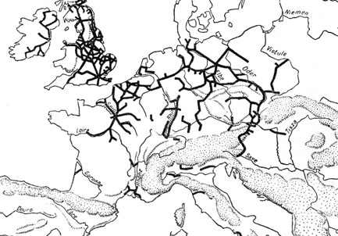
Les chemins de fer en Europe en 1850

Slide 7
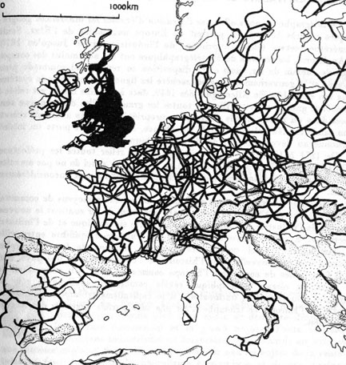
Les chemins de fer en Europe en 1880

Slide 8
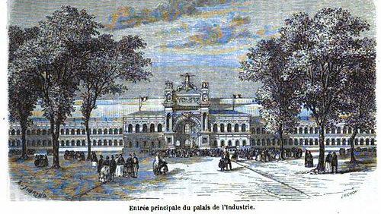
L’exposition universelle de 1855

Slide 9
2. Les transformations sociales
1848-1870

Slide 10
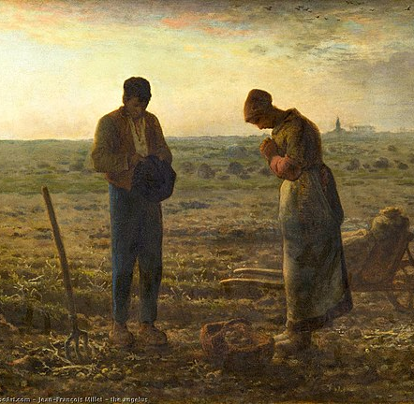
L’Angelus, tableau de Jean-François Millet, 1858-1859

